Slide 1


Slide 2
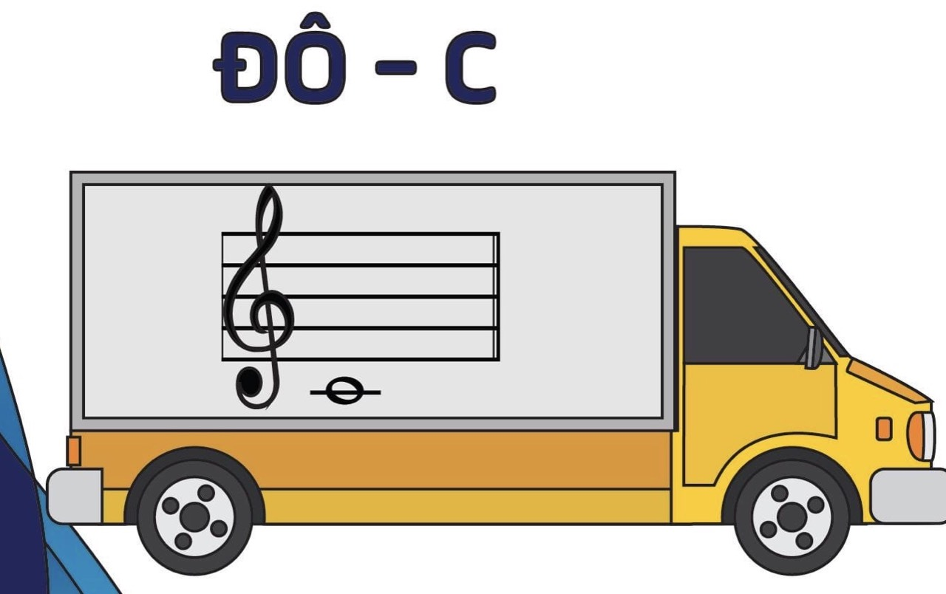

Câu 1: Đây là hình nốt nhạc và tên nốt nhạc gì?
Đáp án: - Hình nốt đen
- Tên nốt Đồ
- Đọc là nốt Đồ Đen
TRÒ CHƠI: Chuyến xe âm nhạc

Slide 3
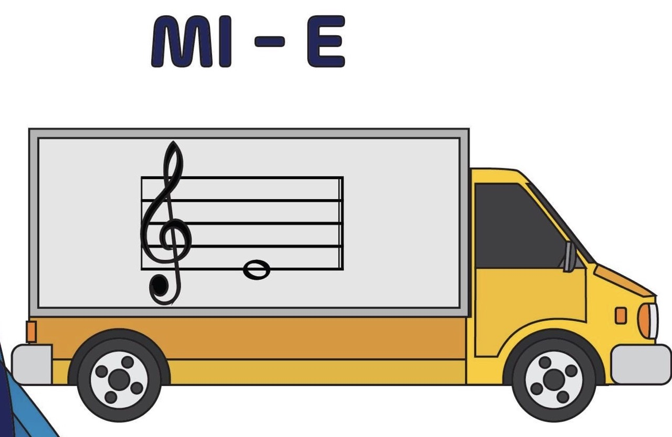
Câu 2: Đây là hình nốt nhạc và tên nốt nhạc gì?
Đáp án: - Hình nốt Trắng
- Tên nốt Mi
- Đọc là nốt Mi-Trắng

Slide 4
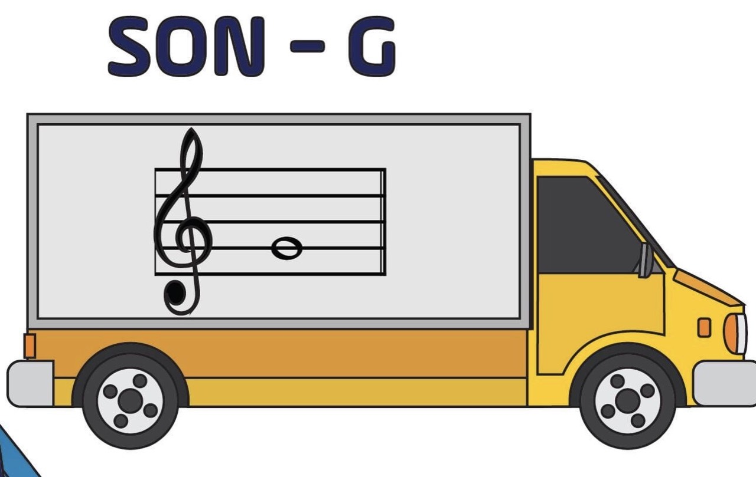

Câu 3: Đây là hình nốt nhạc và tên nốt nhạc gì?
Đáp án: - Hình nốt Đơn
- Tên nốt Sol
- Đọc là nốt Sol-Đơn

Slide 5
Câu 3: Em hãy đọc tên các hình nốt nhạc, tên nốt nhạc chưa được nhắc đến?
Đáp án: - Hình nốt: Tròn, Kép
- Tên nốt RÊ, Pha, La, Si

Slide 6
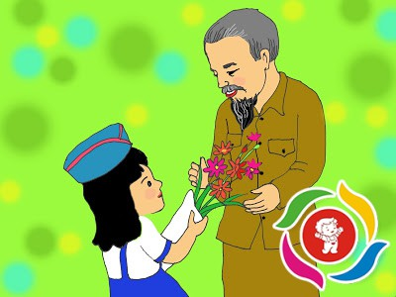

ÂM NHẠC LỚP 5
TIẾT: 24
- Ôn TĐN số 5, 6.
- Gõ đệm cho bài TĐN
BÁC HỒ KÍNH YÊU

Slide 7

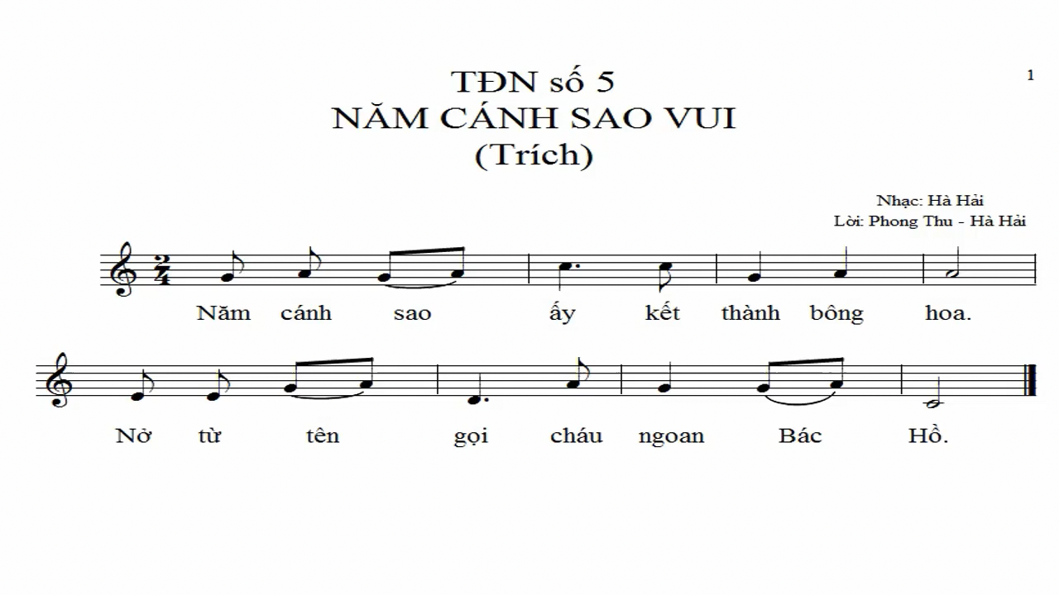
- GV HD HS nhẩm cả bài 1 lần sau đó đọc vài lần cho đúng cao độ, tiết tấu
Nội dung 1: ôn TĐN 5
HĐ: THỰC HÀNH LUYỆN TẬP

Slide 8
- GV HD HS HS nghép lời sau đó chia lớp thành 2 tổ:
Tổ 1: Đọc nhạc
Tổ 2: nghép lời (ngược lại)

Slide 9

- Đọc nhạc gõ đệm theo phách

Slide 10
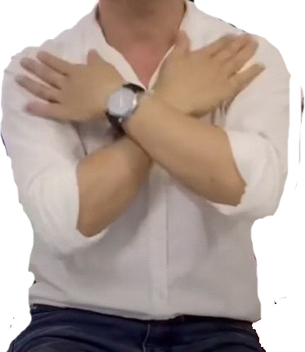
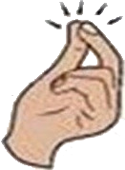
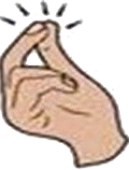
- Tập chậm các động tác bộ gõ cơ thể

Slide 11



- Ứng dụng vào bài

Slide 12


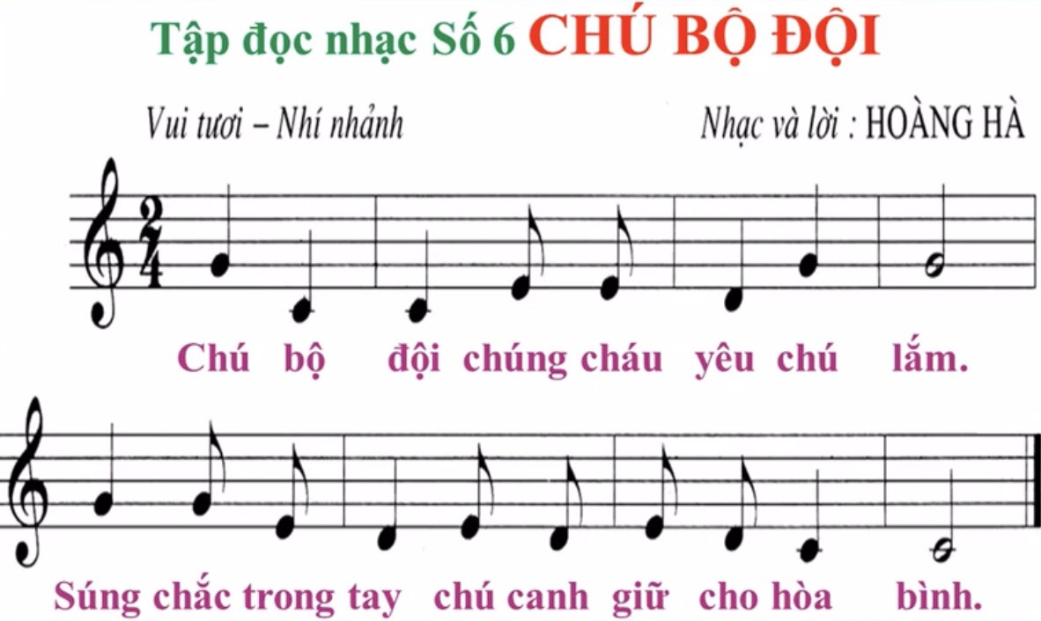
- Hỏi lại HS trong bài có những hình nốt, tên nốt nhạc nào?
HĐ: THỰC HÀNH LUYỆN TẬP

Slide 13

- GV HD HS đọc nhạc nhẩm 1 lần sau đó đọc vài lần cho đúng cao độ, tiết tấu

Slide 14

Gõ đệm theo phách

Slide 15
Tập chậm động tác bộ gõ cơ thể sau

Slide 16


- Ứng dụng vào bài

Slide 17
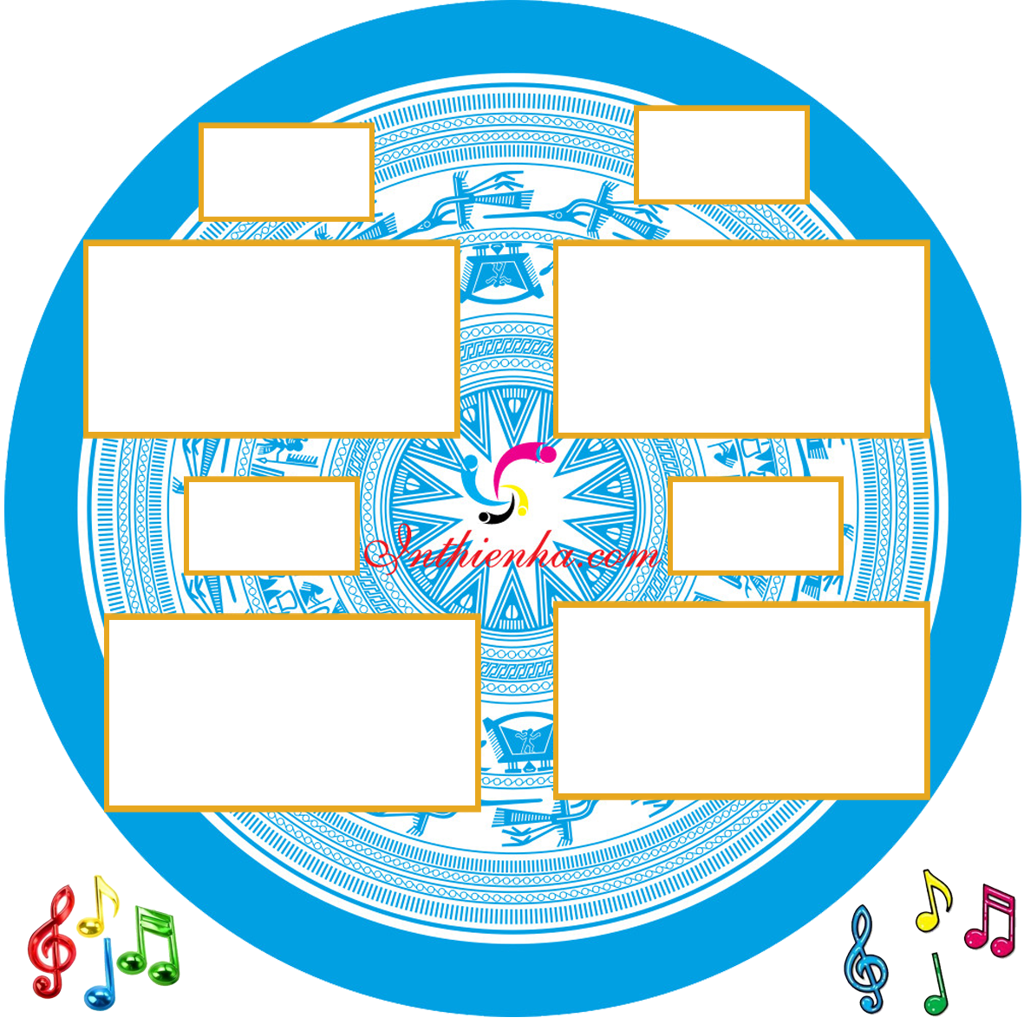
HĐ: VẬN DỤNG-SÁNG TẠO
Nhóm 1:
Nhóm 2:
Đọc nhạc số 5 kết hợp vận động và bộ gõ cơ thể
Đọc nhạc số 5 kết hợp gõ đệm 2 âm sắc
Nhóm 3:
Nhóm 4:
Đọc nhạc số 6 kết hợp gõ đệm 2 âm sắc
Đọc nhạc số 6 kết hợp vận động và bộ gõ cơ thể

Slide 18
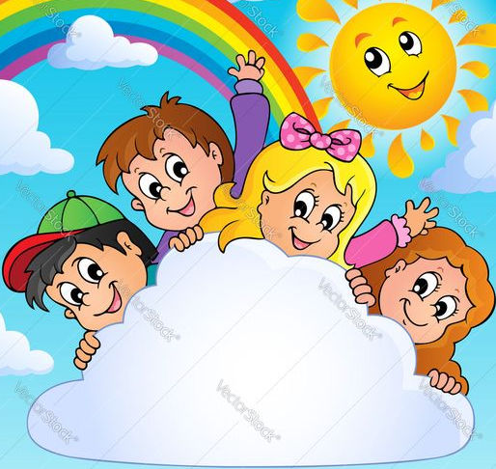
Giáo dục-củng cố-dặn dò

Slide 19


